Slide 1
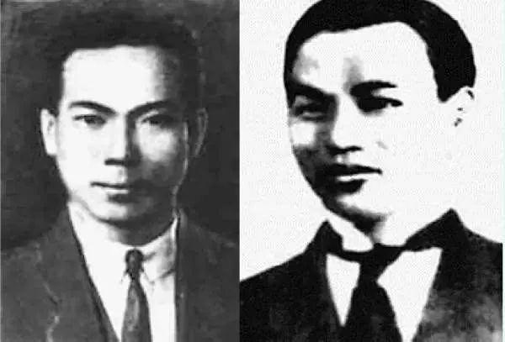
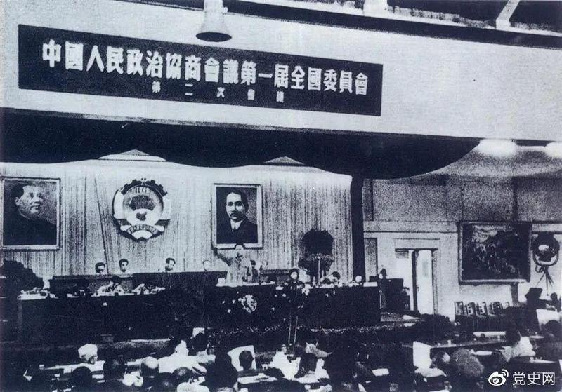
血火青春 ——陈延年与陈乔年兄弟的革命之路
红色上海史

Slide 2
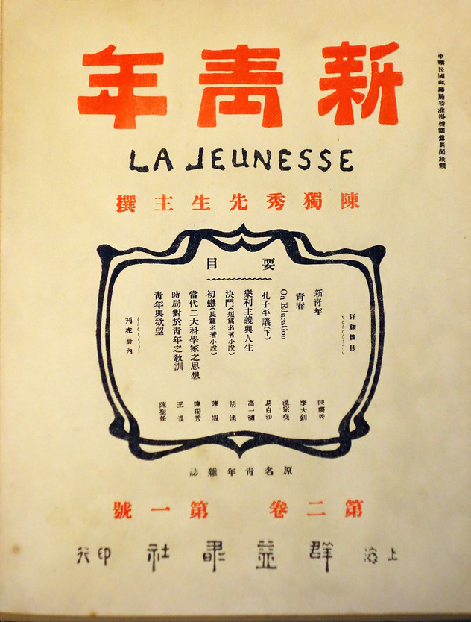
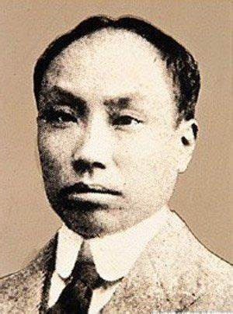
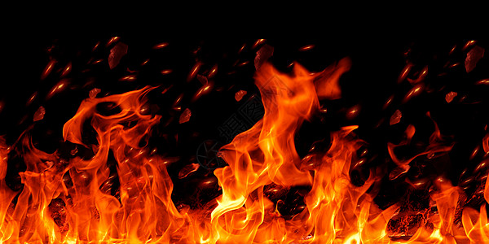
回顾：陈独秀
新文化运动的总司令
《新青年》的主编
这团火焰，并没有止步于纸上。它照进了一个家庭，更燃烧进了两颗年轻的心。
红色上海史

Slide 3
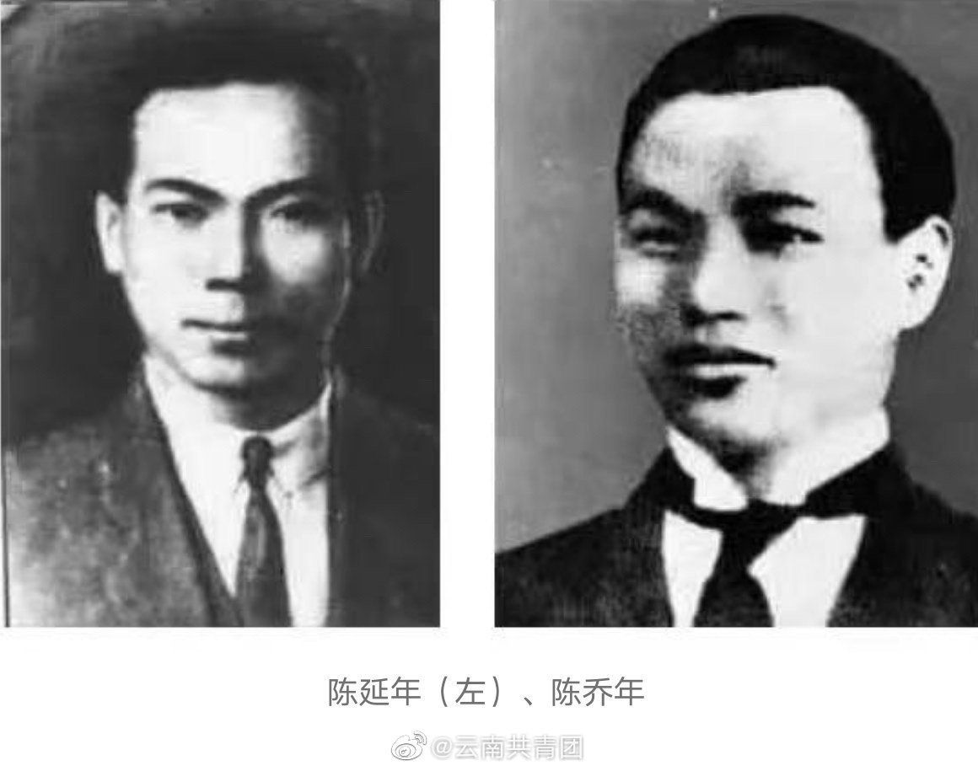
红色上海史

Slide 4
一、火光初现：思想的种子，少年的觉醒
“你不是我的影子，你要找到属于你自己的光。”
成长于充满思辨的家庭
父亲鼓励他们“不是影子，而是要找自己的光”
五四运动投身街头，牢狱中立下誓言
“我们不做父亲的儿子，我们要做时代的儿子。”

Slide 5
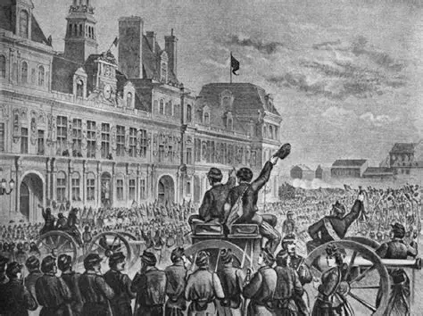
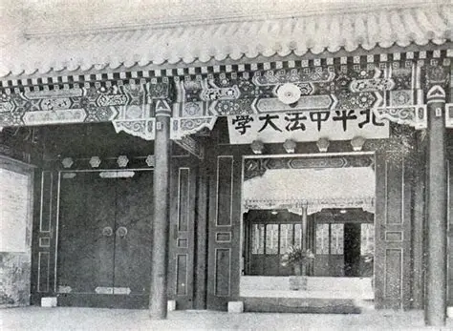
二、热血奔赴——奔向世界与革命
延年赴法加入法国共产党；
乔年活跃在共青团北方组织
青年如火种，播撒革命理想
“中国需要新的希望，而我们， 就是那微弱的灯火。”
红色上海史

Slide 6
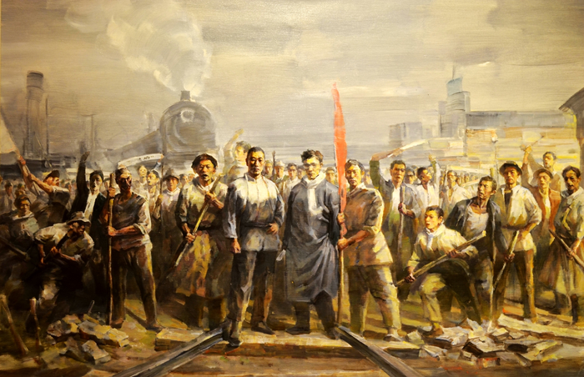
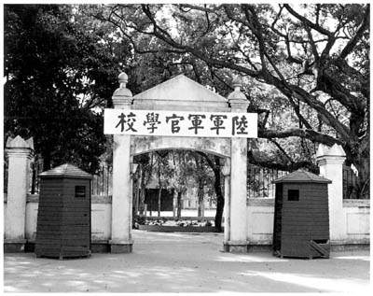
“五卅之后，火种燎原”
延年组织上海罢工、任江苏省委书记
乔年任团中央书记，开展青年政治教育
南北分工，兄弟书信互励
“这条路注定不归，但只要你在，我就不怕。”
红色上海史

Slide 7
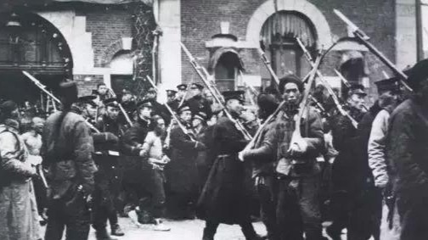
血色捕杀——延年的诀别
延年被捕，面对敌人毫不退让
“正因为我是他儿子，更不能低头！
”
被拖往后巷，英勇就义

Slide 8
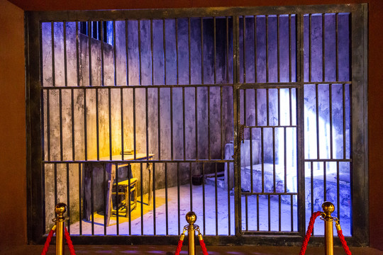
孤独守望——乔年的信与死
延年牺牲后，乔年坚强面对，写信：“我不能软弱”
雨花台受审，拒绝供出同志：“革命不是交易”
临终望向朝阳：“愿后人不再流我们这代人的血”
红色上海史

Slide 9
父子诀别——信仰与血缘的碰撞
陈独秀晚年得知儿子死讯，沉默三日
写下：“他们非为我而死，乃为信仰而死”
“他们走得比我远，走得比我勇”
红色上海史

Slide 10
三个名字，一团火焰
陈独秀：点燃思想
陈延年、陈乔年：燃烧生命
三人构成革命家庭的缩影，也是一代青年的绝响
红色上海史

Slide 11
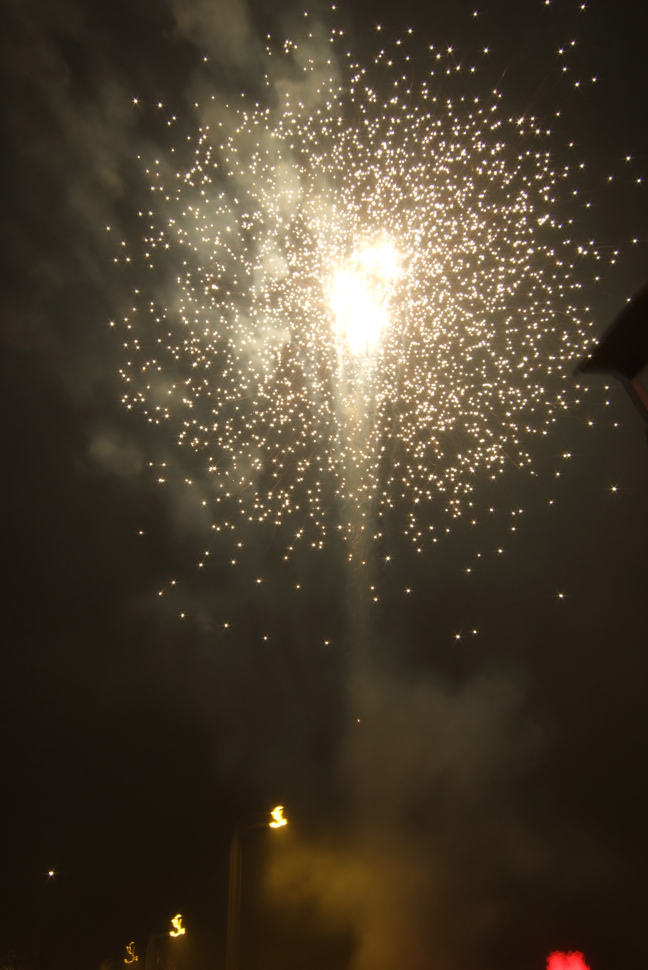
血火青春，不朽传承
陈延年、陈乔年的梦想没有完成，但他们的精神永远不会熄灭
革命不只是历史，它是责任，是火种
“愿我们，不负那段燃烧过的青春！”
红色上海史

